Slide 1
Photoshop Avoir une base d’images HQR
Pour Webdesigner
Classe #1 - Youcode

Slide 2
Sommaire
Grid Bootstrap
Free High Quality Image
Patterns and Backgrounds
Brushes and Brush Packs
Styles and Gradients
Custom Shapes
Icons
Fonts
Web Design Inspiration
Merci

Slide 3

Grid BootstraP

Slide 4
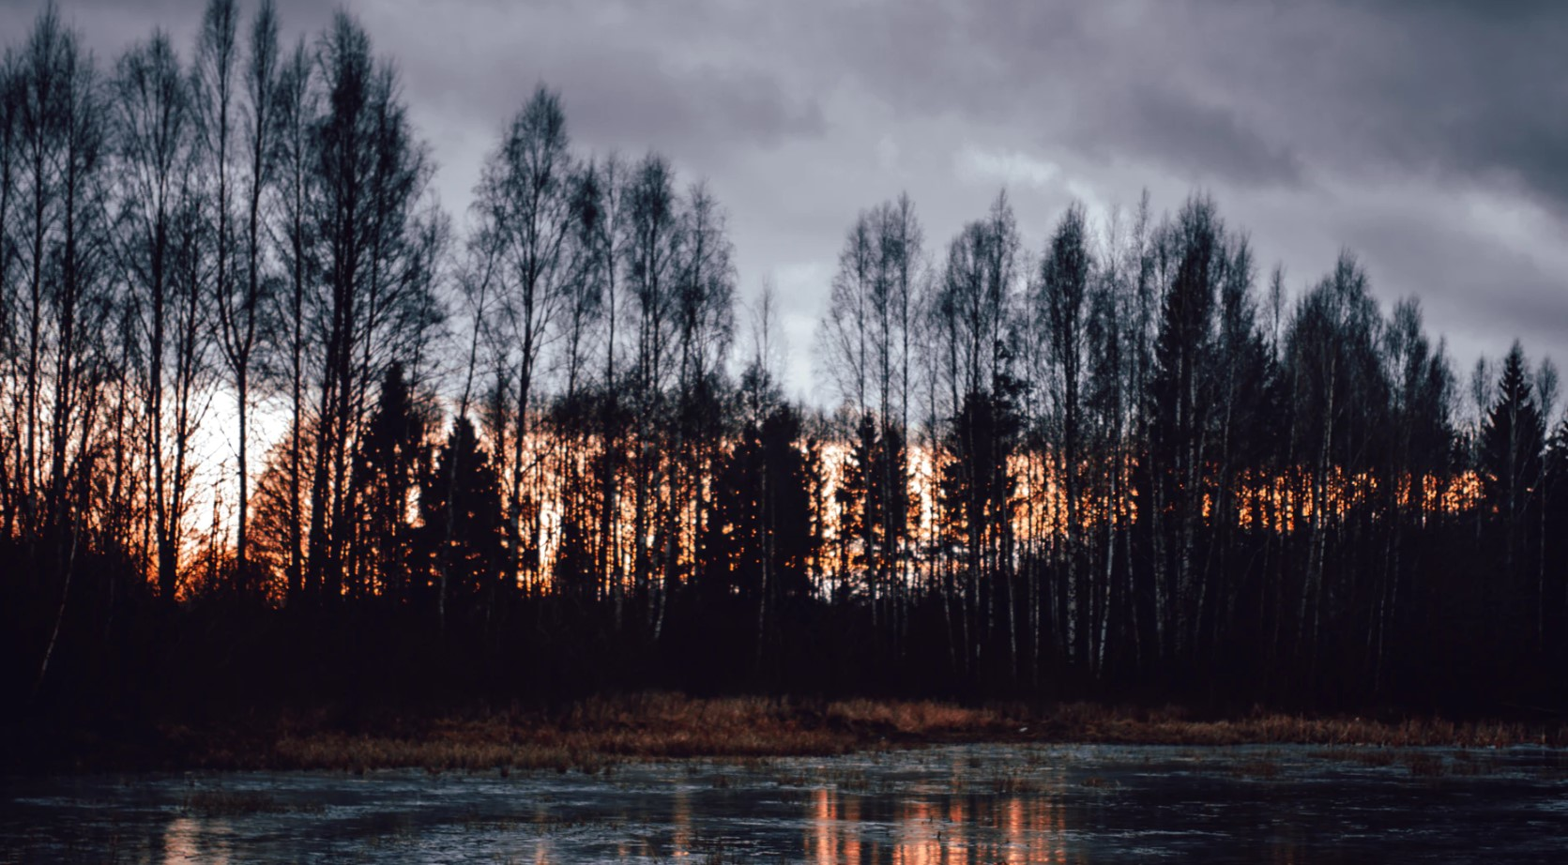
Free High Quality Image

Slide 5

Patterns and Backgrounds

Slide 6
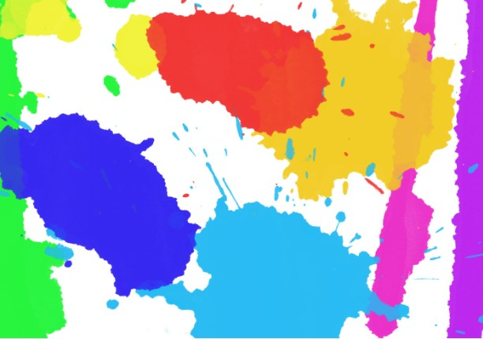
Brushes and Brush Packs

Slide 7
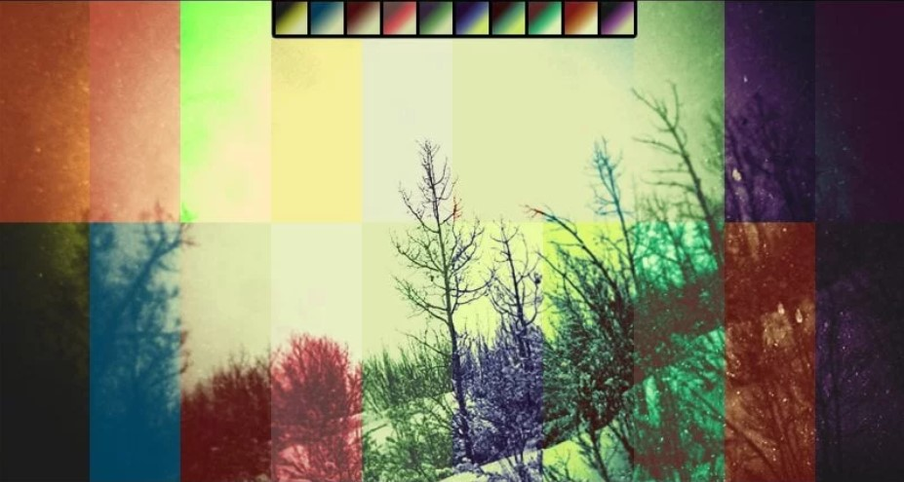
Styles and Gradients

Slide 8
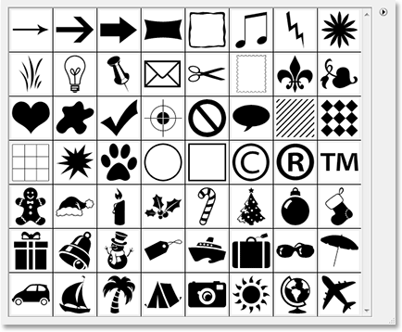
Custom Shapes

Slide 9

Icons

Slide 10
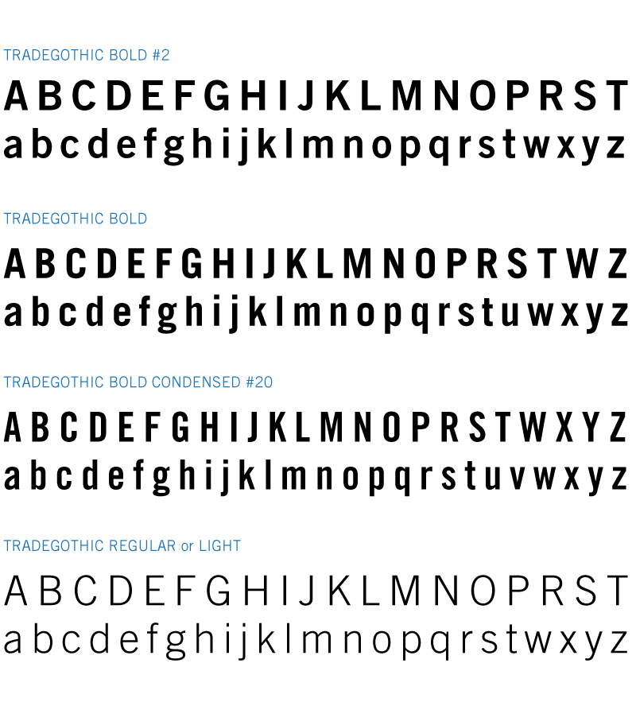
FONTs

Slide 11
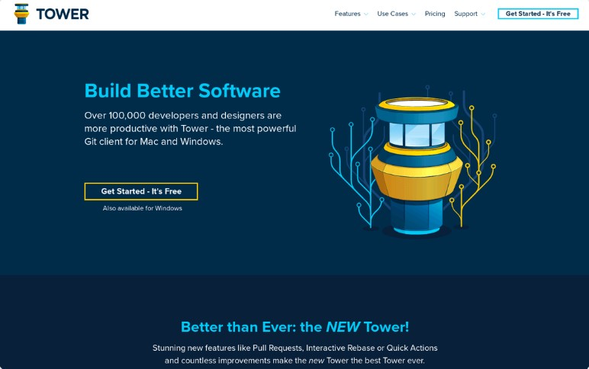
Web Design Inspiration

Slide 12
Merci

Slide 13
Simulation Surprise
Oups! Nous venons de recevoir un appel de Jonathan, ayant aimé le travail que vous avez effectué lors de sa demande concernant son père, revient vers vous pour vous faire une proposition d’affiche urgente pour sa boite de télécommunication.
Dans cette affiche Jonathan souhaite que vous présentiez son tout nouveau produit téléphonique, le téléphone futuriste ZX-007 connut pour être incassable et performent.
Jonathan nous a envoyé quelques informations supplémentaires concernant son téléphone ainsi que ses caractéristiques pour créer l’affiche.
Matière disponibles dans le dossier Simulation

